Slide 1
↠ Projet 8
Participez à la conception d'une voiture autonome

Slide 2
SOMMAIRE
Présentation de la problématique
ORganisation des données et création des masques
Générateur de données
architecture des modèles
Déploiement avec Azure
conclusion et perspectives

Slide 3

Présentation de la problématique
Entreprise de conception de systèmes embarqués de vision par ordinateur pour les véhicules autonomes
Concevoir un premier modèle de segmentation d’images

Slide 4
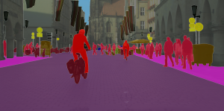
II. ORganisation des données et création des masques
Division en 3 jeux de données (entraînement, test, validation)
2 dossiers (leftlmg8bit avec les images d’origine et gtFine avec les images labellisées en 30 catégories)

Slide 5
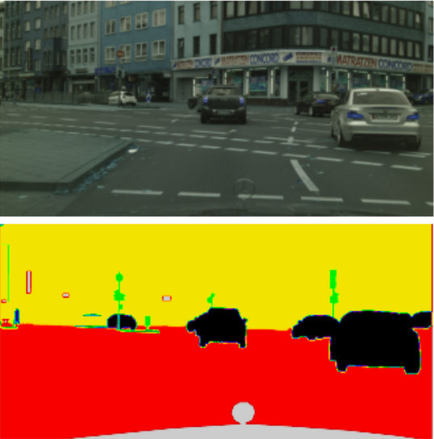
Génération des masques
Transposition des 30 catégories en 8 catégories principales

Slide 6
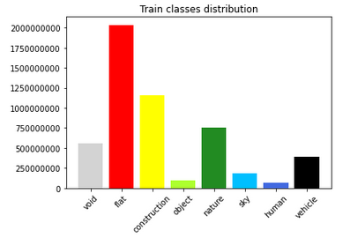
Distribution des classes
Classes déséquilibrées
À prendre en compte dans la mesure de performance des modèles

Slide 7
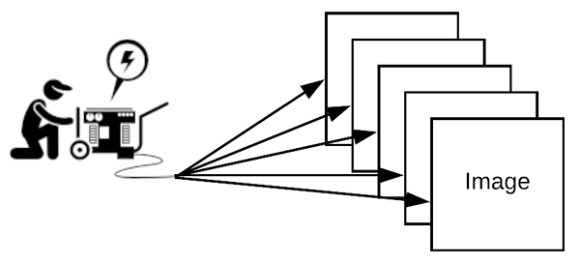
IiI. Générateur de données
Implémentation d’une classe
Séparation du jeu de données en batch
Augmentation de données intégrée au générateur

Slide 8
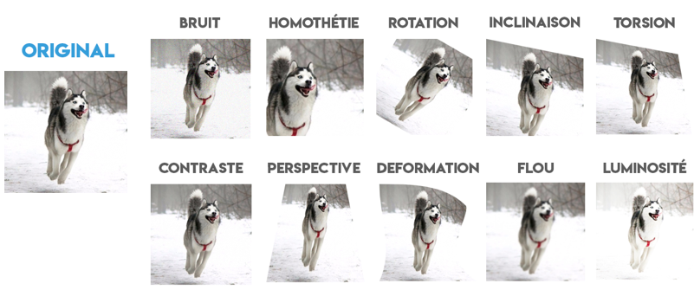
Augmentation de données
4 types d’augmentation :
augmentation par ajout du bruit gaussien,
augmentation par agrandissement aléatoire,
augmentation par luminosité aléatoire
augmentation par inversement horizontal

Slide 9
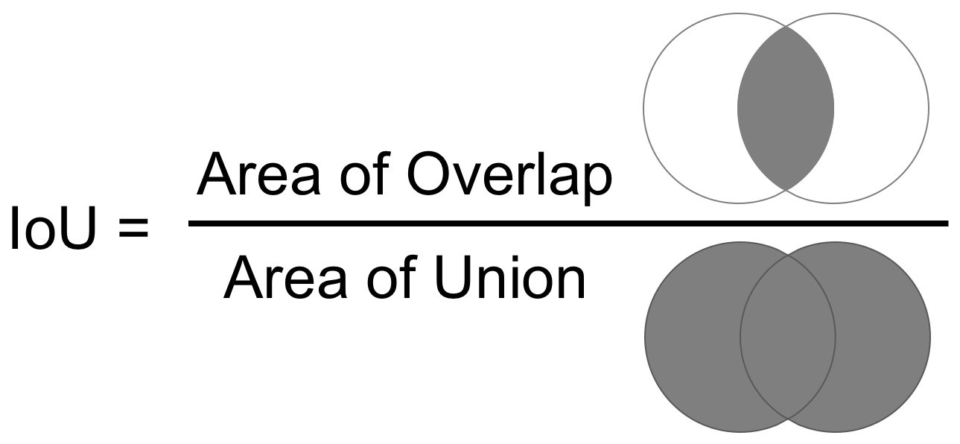
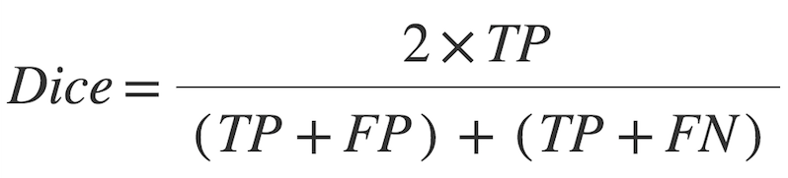
IV. Architecture des modèles
Métriques d’évaluation
IoU
Coefficient de Dice

Slide 10
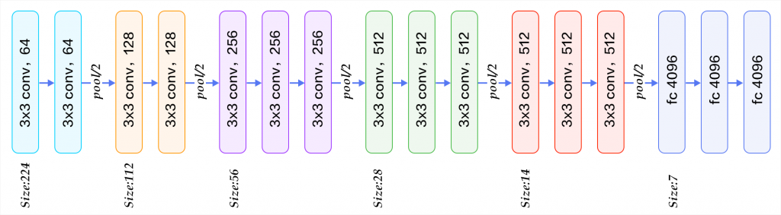
VGG-16
Modèle de réseau de neurones à convolution conçu par K. Simonyan et A. Zisserman
16 couches profondes

Slide 11
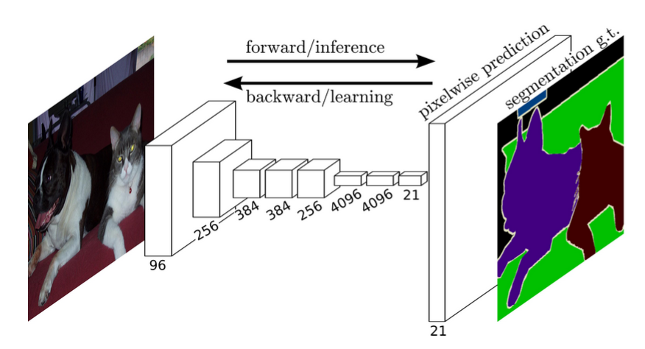
FCN8
Utilisation de couches connectées localement
Réseaux plus rapides à former
Utilisation d’images de taille variable possible

Slide 12
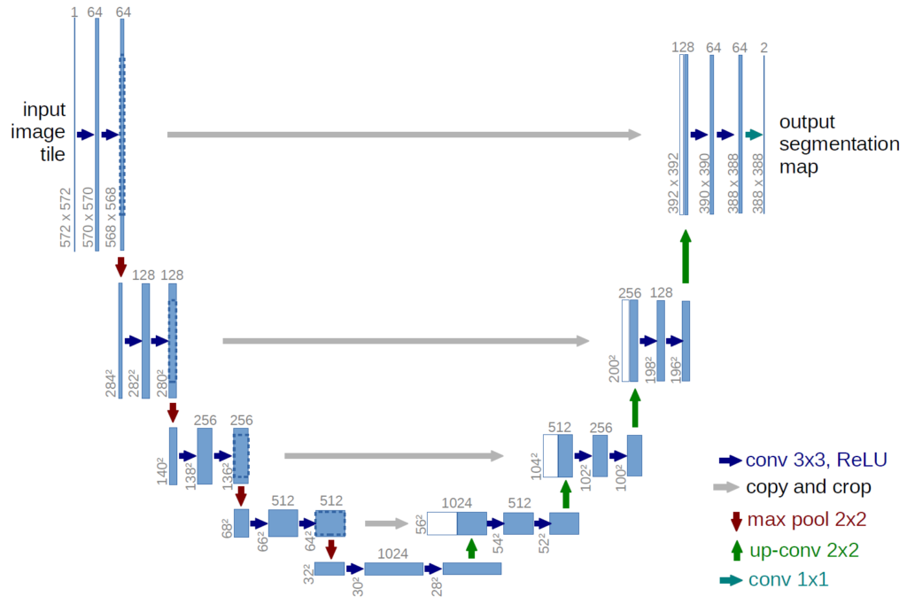
U-net
Modèle de réseau de neurones dédié aux tâches de Vision par Ordinateur
2 “ chemins “ : encodeur et décodeur
Efficace même avec un ensemble de données limité

Slide 13
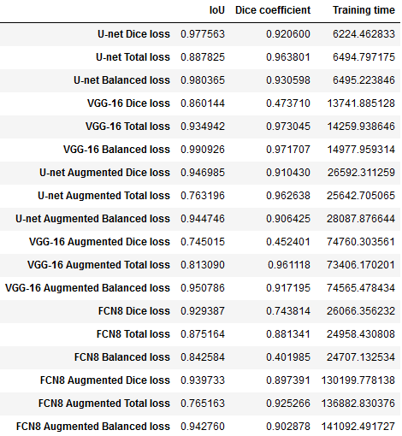
Comparatif des résultats
L’augmentation de données permet d’améliorer le score des modèles mais les conséquences en termes de temps d’entraînement ne semble pas justifier ce choix.
Modèle sélectionné :
U-net avec balanced cross entropy

Slide 14
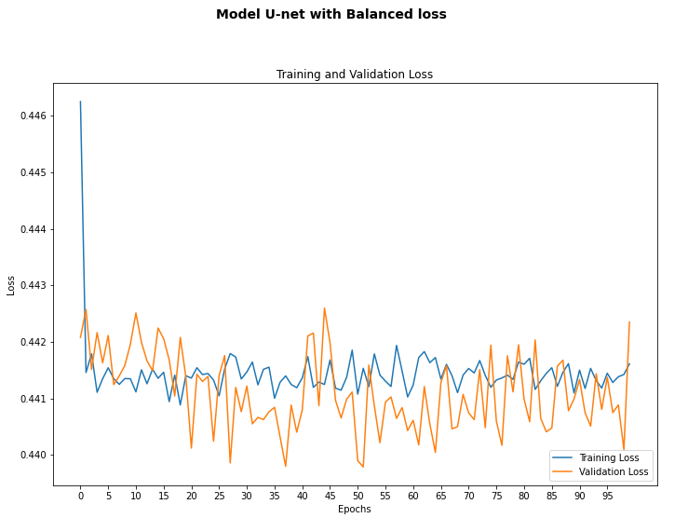
Modèle choisi
Modèle U-net
Fonction de perte : balanced cross entropy
Ensemble de données de validation pas assez représentatif

Slide 15
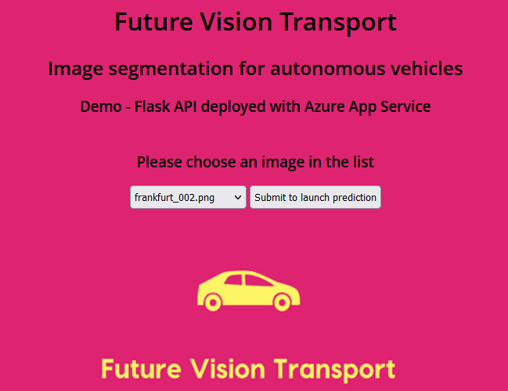
V. Déploiement avec Azure
Azure prend en charge le déploiement automatisé directement à partir de plusieurs sources. Pour notre part, nous avons choisi comme option GitHub.

Slide 16
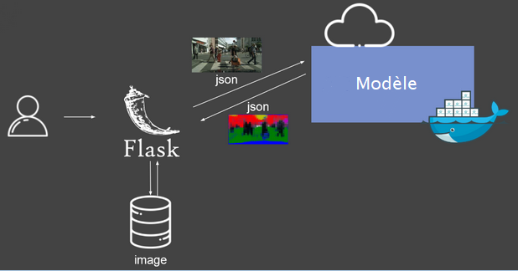
Déploiement avec Azure
Sérialisation de l’image par l’API
Prédiction par le modèle
Désérialisation par l’API

Slide 17

VI. Conclusion et perspectives
Essayer d’autres modèles (Segnet, PSPnet, etc.)
Investiguer plus en profondeur les différents hyperparamètres
Enrichir les données

